Slide 1
编译原理复习
与模拟考试题解

Slide 2
编译原理复习要点

Slide 3
一 词法分析
1) 词法规则的状态转换图表示;
2) 状态转换图的程序实现;
3) 词法规则的正规式表示;
4) 正规式与有限自动机的等价性

Slide 4
二 语法分析
1) 上下文无关文法;
2) 最左最右推导,可规约串;
3) 规范归约与句柄;
4) 算符优先分析法;
5) 无回朔递归下降分析法

Slide 5
三 中间代码生成
1) 中间代码形态与语法制导翻译;
2) 简单说明语句的翻译;
3) 简单赋值语句与表达式的翻译;
4) 分支语句的翻译;
5) 循环控制语句的翻译;

Slide 6
四 中间代码优化
1) 中间代码能进行哪些优化?
2) DAG与局部优化;
3) 必经节点集,回边,循环;
4) 循环优化;

Slide 7
模拟考试题解

Slide 8
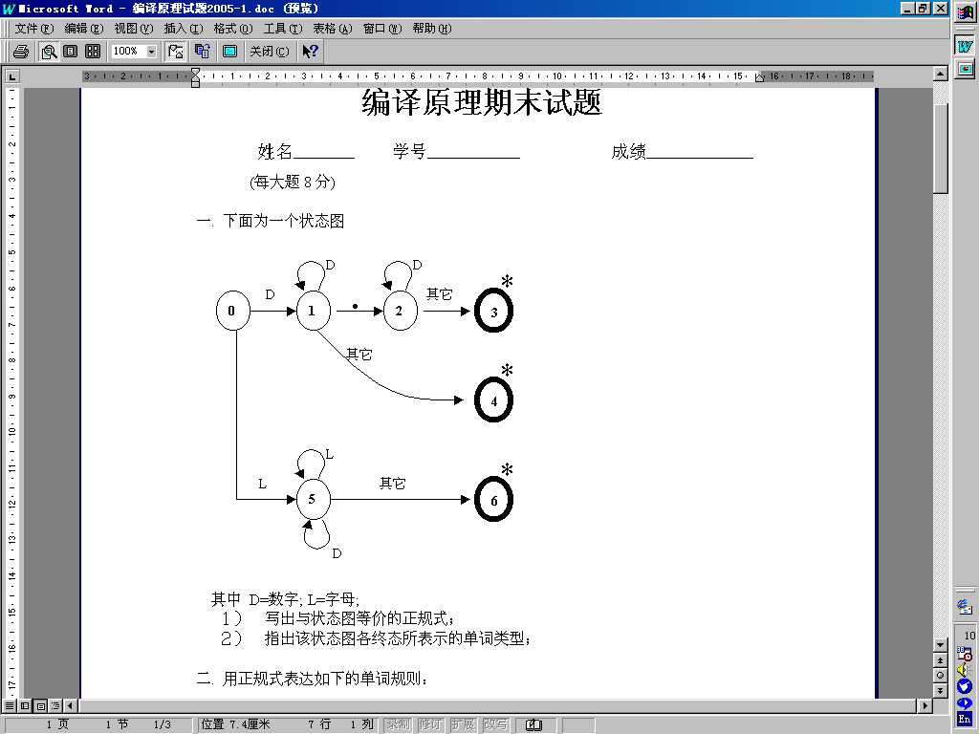
解：
1）
V= DD*● D*| DD*| L（ L*| D*）
2）分别表示：
实型数据，整型数据，标识符

Slide 9
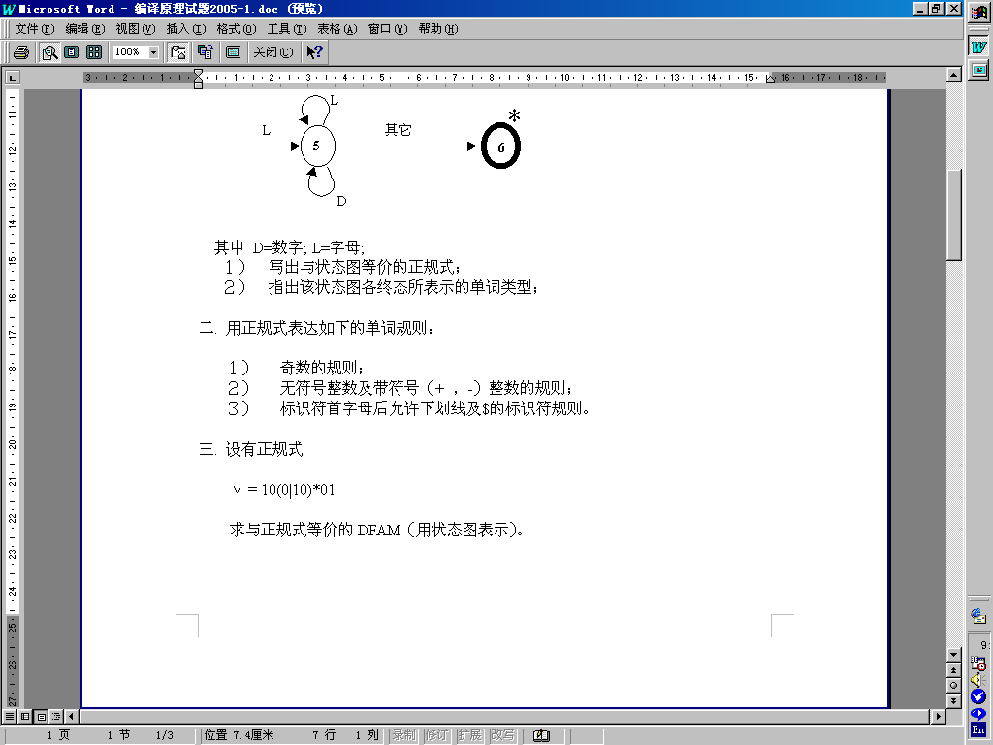
解：
1）
V= D*（1|3|5|7|9）
2）
V= （+|-|ε）DD*
3）
V= L（L|D| |$)*

Slide 10
解：
第一步-----求NFAM
10(0|10)*01
X
Y
等价变换得到:

Slide 11
10
(0|10)*
01
X
1
2
Y
等价变换得到:
0
1
0
ε
ε
0
1
X
3
1
4
2
6
Y
1
0
5
NFAM’

Slide 12
第二步-----用状态转换矩阵M 表示NFAM’
I 0 1
{x} { } {3}
{3} {1,4,2} { }
{1,4,2 } {4,2,6} {5}
{4,2,6} {4,2,6} {5,y}
{5} {4,2} { }
{5,y} {4,2} { }
{4,2} {4,2,6} {5}

Slide 13
第三步-----确定化
S 0 1
S0 S1
S1 S2
S2 S3 S4
S3 S3 S5
S4 S6
S5 S6
S6 S3 S4

Slide 14
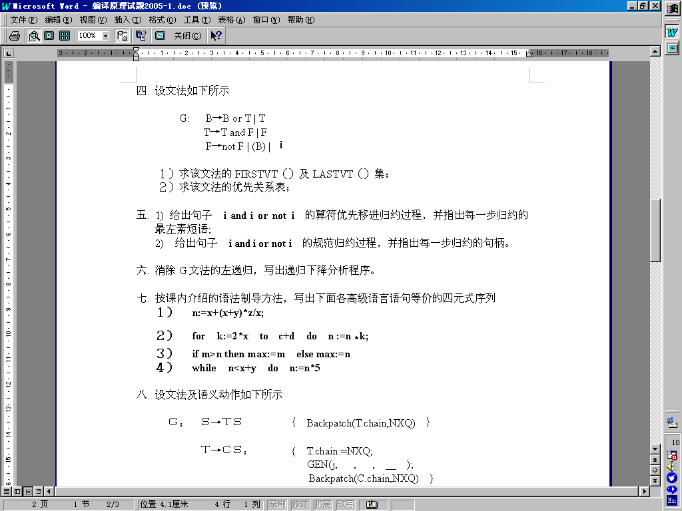
解:
1)
FIRSTVT(B)={ not ( i and or} LASTVT(B) ={ ) i and,or}
FIRSTVT(T)={ not ( i and} LASTVT(T) ={ ) i and}
FIRSTVT(F)={ not ( i} LASTVT(F) ={ ) i}

Slide 15
2)
a=b的优先关系: (B)
优先关系表
FIRSTVT(B)={ not ( i and or}
LASTVT(B) ={ ) i and,or}
FIRSTVT(T)={ not ( i and}
LASTVT(T) ={ ) i and}
FIRSTVT(F)={ not ( i}
LASTVT(F) ={ ) i}
or and not ( ) i
or
and
not
( =
)
i

Slide 16
a<b的优先关系: or T, and F, not F, (B
优先关系表
FIRSTVT(B)={ not ( i and or}
LASTVT(B) ={ ) i and,or}
FIRSTVT(T)={ not ( i and}
LASTVT(T) ={ ) i and}
FIRSTVT(F)={ not ( i}
LASTVT(F) ={ ) i}
or and not ( ) i
or < < < <
and < < <
not < < <
( < < < < = <
)
i

Slide 17
a>b的优先关系: B or, T and, B )
优先关系表
FIRSTVT(B)={ not ( i and or}
LASTVT(B) ={ ) i and,or}
FIRSTVT(T)={ not ( i and}
LASTVT(T) ={ ) i and}
FIRSTVT(F)={ not ( i}
LASTVT(F) ={ ) i}
or and not ( ) i
or > < < < > <
and > > < < > <
not < < <
( < < < < = <
) > > >
i > > >

Slide 18
五
解:
消除左递归
B→T B’
B’ →or T B’| ε
T→F T’
T’→and F T’ | ε
F→not F| (B)| I
写出递归下降分析程序

Slide 19
procedure B;
{ T;B’ };
procedure F;
{ if sym=‘i’ then advance
else if sym=‘(’ then
{ advance;
B;
if sym=‘)’ then advance
else Error
}
else if sym=‘not’ then
{ advance; F}
else Error
};
procedure B’;
{ if sym=‘or’ then
{advance; T;B’}
};
procedure T;
{ F;T’ };
B→T B’
B’ →or T B’| ε
T→F T’
T’→and F T’ | ε
F→not F| (B)| i
procedure T’;
{ if sym=‘and’ then
{advance; F;T’}
};

Slide 20
六
3) if A<1 then x:=2 else y:=4
解：
1） （1）（+，x，y，T1）
（2）（*，T1，z，T2）
（3）（/， T2，x，T3）
（4）（+，x，T3，T4）
（5）（:=，T4， ，n）
2） （1）（*，2，x，T1）
（2）（:=，T1， ，k）
（3）（+， c，d，T2）
（4） (Jg , k ,T2, xxxx)-----（9）
（5）（*，n，k ，T3）
（6）（:=，T3， ，n）
（7）（inc ，， ，k）
（8）（j，， ，（4））

Slide 21
3)
(1) (<,A,1,T1)
(2) (Jz,T1, ,xxxx)
(5)
(3) (:=,2, ,x)
(4) (J , , ,xxxx)
(6)
(5) (:=,4, ,y)
(6)

Slide 22
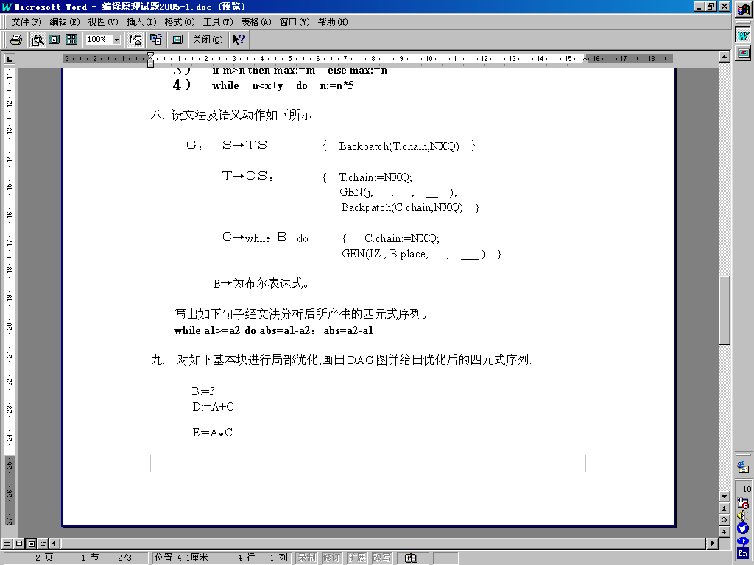
七

Slide 23
Abs=a1-a2： Abs=a2-a1
四元式序列
(1) (>=,a1,a2,T1)
(2) (Jz,T1, ,xxxx)
(6)
(3) (-,a1,a2 ,T2)
(4) (:=,T2, ,abs)
(5) (J , , ,xxxx)
(8)
(6) (-,a2,a1 ,T3)
(7) (:=,T3, ,abs)
(8)
while B do
C
Abs=a1-a2： Abs=a2-a1
C.chain=(2);Gen(Jz,T1, ,xxxx)
CS¹:
Abs=a2-a1
NXQ
T
Abs=a2-a1
T.chain=(5);Gen(J , , ,xxxx);
backpatch((2),(6))
TS²
S
backpatch(5),(8))

Slide 24
八
(1) A:=x+y
(2) T0:=3.14
(3) T1:=2*T0
(4) T2:=R+r
(5) A:=T1*T2
(6) B:=A
(7) T3:=2*T0
(8) T4:=R+r
(9) T5:=T3*T4
(10) T6:=R-r
(11) B:=T5*T6

Slide 25
11
解:
B
(1) A:=x+y
(2) T0:=3.14
(3) T1:=2*T0
(4) T2:=R+r
(5) A:=T1*T2
(6) B:=A
(7) T3:=2*T0
(8) T4:=R+r
(9) T5:=T3*T4
(10) T6:=R-r
(11) B:=T5*T6
9
A
,B
,T5
*
10
8
T2
,T4
T6
+
-
3
A
+
1
2
4
T0
5
6
T1
,T3
7
x
y
3.14
6.28,
R
r

Slide 26
生成DAG 后,实质上已经进行了局部优化,再把 DAG 还原得到如下四元式:
(1) T0:=3.14
(2) T1:=6.28
(3) T3:= T1
(4) T2:=R+r
(5) T4:= T2
(6) A:=T1*T2
(7) T5:=A
(8) T6:=R-r
(9) B:= A *T6

Slide 27
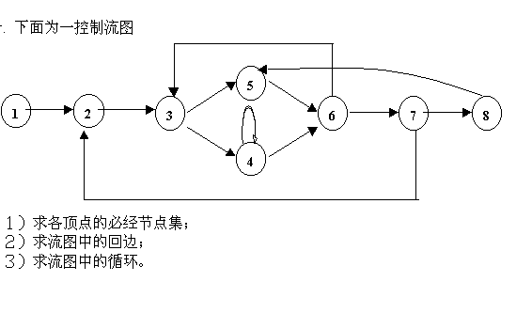
九

Slide 28
解:
1) 必经节点集
D(1)={1} D(2)={1,2 } D(3)={1,2,3}
D(4)={1,2,3,4} D(5)={1,2,3,5 } D(6)={1,2,3,6}
D(7)={1,2,3,6,7} D(8)={1,2,3,6,7,8 }
2)回边
4→4 6 →3 7 →2
3循环
{4 }
{6,3,4,5,7,8}
{2,7,3,4,5,6,8}

